Slide 1
КОДЕКС ЭТИКИ
и служебного поведения работников МБУ «СШ 1»

Slide 2
Кодекс профессиональной этики и служебного поведения работников МБУ «СШ № 1» разработан в соответствии с Конституцией РФ, Конвенцией о правах ребенка и действующим законодательством Российской Федерации.
При осуществлении своей деятельности каждый работник МБУ «СШ № 1» руководствуется следующими принципами:
- гуманность, добросовестность;
- законность;
- демократичность;
- справедливость;
- профессионализм;
- взаимное уважение.

Slide 3
ЦЕЛЬ КОДЕКСА
Цель кодекса – определить основные нормы профессиональной этики в отношениях тренеров и прочих работников Учреждения с занимающимися и их родителями (законными представителями), с коллективом, с сообществом физической культуры и спорта, государством, с руководителем и представителями социума.

Slide 4
ОСНОВЫ ДЕЯТЕЛЬНОСТИ РАБОТНИКА ФИЗИЧЕСКОЙ КУЛЬТУРЫ И СПОРТА
Личность работника физической культуры и спорта.
1. Работники физической культуры и спорта должны быть положительным примером для занимающихся физической культурой и спортом.
2. Работники физической культуры и спорта не должны заниматься неправомерной деятельностью. Работники физической культуры и спорта дорожат своей репутацией.
3. Работники физической культуры и спорта должны быть требовательны к себе, стремиться к самосовершенствованию.
4. Работник физической культуры и спорта не должен терять чувства меры и самообладания.
5. Работники физической культуры и спорта соблюдают культуру собственной речи, не допускают использование ругательств, грубых и оскорбительных фраз.
6. Работник физической культуры и спорта является честным человеком, соблюдающим законодательство. С профессиональной этикой работника физической культуры и спорта не сочетаются ни получение взятки, ни ее дача.
7. Работники физической культуры и спорта должны бережно и обоснованно расходовать материальные и другие ресурсы. Они не должны использовать имущество
Учреждения (помещения, мебель, телефон, компьютер, копировальную технику, другое оборудование, почтовые услуги, инструменты и материалы), а также свое рабочее время для личных нужд.

Slide 5
ВЗАИМООТНОШЕНИЯ РАБОТНИКА ФИЗИЧЕСКОЙ КУЛЬТУРЫ И СПОРТА С ЗАНИМАЮЩИМИСЯ
1. Работник физической культуры и спорта проявляет уважение к личности каждого занимающегося‚ доброжелательное внимание ко всем занимающимся, учитывает их возрастные и индивидуальные особенности.
2. Работник физической культуры и спорта в своей работе не должен унижать честь и достоинство занимающегося, ни по каким основаниям, в том числе по признакам возраста, пола, национальности и иных особенностей.
3. Работник физической культуры и спорта чутко реагирует на инициативу занимающихся в общении, учитывая их потребность в поддержке взрослых.
4. Требовательность работника физической культуры и спорта по отношению к занимающимся должна быть позитивной и обоснованной.
5. Работник физической культуры и спорта выбирает методы работы с занимающимся, развивающие в них такие положительные черты и качества как самостоятельность, любознательность, уважение к взрослым, забота о младших, любовь к Родине.
6. Работнику физической культуры и спорта следует стремиться к повышению мотивации обучения занимающегося, к укреплению веры в их силы и способности.
7. Работник физической культуры и спорта отмечает новые достижения занимающегося в разных видах деятельности, обращает внимание на его новые возможности и способности, справедливо и объективно оценивает работу занимающегося, не сравнивает с достижениями других занимающихся.
8. Работник физической культуры и спорта формирует у занимающегося положительное отношение к сверстникам.
9. Работник физической культуры и спорта не должен злоупотреблять своим служебным положением, используя занимающихся в Учреждении для каких-либо услуг или одолжений в личных целях.

Slide 6
ВЗАИМООТНОШЕНИЯ РАБОТНИКА ФИЗИЧЕСКОЙ КУЛЬТУРЫ И СПОРТА С СОБЩЕСТВОМ ФИЗИЧЕСКОЙ КУЛЬТУРЫ И СПОРТА
1. Работники физической культуры и спорта стремятся к взаимодействию друг с другом, оказывают взаимопомощь, уважают интересы друг друга и администрации Учреждения.
2. Работников физической культуры и спорта объединяют взаимоуважение, поддержка, открытость и доверие.

Slide 7
ВЗАИМООТНОШЕНИЯ РАБОТНИКА ФИЗИЧЕСКОЙ КУЛЬТУРЫ И СПОРТА С РОДИТЕЛЯМИ (ЗАКОННЫМИ ПРЕДСТАВИТЕЛЯМИ) ЗАНИМАЮЩИХСЯ
1.Работник физической культуры и спорта должен уважительно и доброжелательно общаться с родителями (законными представителями) занимающихся.
2. Работник физической культуры и спорта консультирует родителей (законных представителей) по вопросам спортивной подготовки и воспитания занимающихся.
3. Работник физической культуры и спорта организует работу с коллективом родителей (законных представителей) (беседы, семинары, собрания) и оказывают индивидуальную воспитательную помощь.
4. Отношения работника физической культуры и спорта с родителями (законными представителями) занимающихся не должны оказывать влияния на отношение к личности и достижениям занимающихся.
5. На отношения работника физической культуры и спорта с занимающимися не должна влиять поддержка, оказываемая их родителями Учреждению.

Slide 8
ВЗАИМООТНОШЕНИЯ РАБОТНИКА ФИЗИЧЕСКОЙ КУЛЬТУРЫ И СПОРТА С ОБЩЕСТВОМ И ГОСУДАРСТВОМ
1. Работник физической культуры и спорта не только обучает и воспитывает занимающихся, но и является общественным просветителем, хранителем культурных ценностей, порядочным образованным человеком.
2. Работник физической культуры и спорта старается внести свой вклад в развитие гражданского общества.
3. Работник физической культуры и спорта понимает и исполняет свой гражданский долг и социальную роль.

Slide 9
ОСНОВЫ ДЕЯТЕЛЬНОСТИ ПРОЧИХ РАБОТНИКОВ УЧРЕЖДЕНИЯ (административный персонал, обслуживающий персонал )
1. Прочие работники Учреждения не должны заниматься неправомерной деятельностью. Они дорожат своей репутацией. Они должны быть требовательны к себе.
2. Все работники Учреждения должны выполнять работу добросовестно.
3. Все работники соблюдают культуру собственной речи, не допускают использование ругательств, грубых и оскорбительных фраз.
4. Все работники Учреждения являются честными людьми, соблюдающими законодательство РФ.
5. Все работники Учреждения должны бережно и обоснованно расходовать
материальные и другие ресурсы. Они не должны использовать имущество Учреждения (помещения, мебель, телефон, компьютер, копировальную технику, другое оборудование, почтовые услуги, инструменты и материалы), а также свое рабочее время для личных нужд.
6. Все работники Учреждения должны проявлять уважение к личности каждого занимающегося и друг к другу, доброжелательное внимание ко всем занимающимся и друг к другу.
7. Все работники Учреждения в своей работе не должны унижать честь и достоинство занимающихся, ни по каким основаниям, в том числе по признакам возраста, пола, национальности и иных особенностей.
8. Все работники Учреждения не должны злоупотреблять своим служебным положением.
9. Все работники Учреждения стремятся к взаимодействию друг с другом, оказывают взаимопомощь, уважают интересы друг друга и администрации Учреждения.

Slide 10
ОСНОВЫ ДЕЯТЕЛЬНОСТИ ПРОЧИХ РАБОТНИКОВ УЧРЕЖДЕНИЯ (административный персонал, обслуживающий персонал )
10. Все работники Учреждения имеют право открыто выражать свое мнение по поводу работы своих коллег, не распространяя сплетни. Любая критика, высказанная в адрес другого работника, должна быть объективной и обоснованной.
11. Администрация не может требовать или собирать информацию о личной жизни работника, не связанной с выполнением им своих трудовых обязанностей.
12. Все работники Учреждения имеют право на поощрение от администрации. Личные заслуги любого работника не должны оставаться в стороне.
13. Все работники Учреждения имеют право получать от администрации информацию, имеющую значение для работы Учреждения. Администрация не имеет права скрывать информацию, которая может повлиять на работу работника и качество его труда.
14. Инициатива приветствуется.
15. Важные для рабочего коллектива решения принимаются в Учреждении на основе принципов открытости и общего участия.
16. Все работники Учреждения должны уважительно и доброжелательно общаться с родителями (законными представителями) занимающихся.
17. Отношения работника с родителями (законными представителями) занимающихся не должны оказывать влияния на отношение к личности и достижению занимающихся.

Slide 11
ЗАКЛЮЧИТЕЛЬНЫЕ ПОЛОЖЕНИЯ
1. При приеме работника на работу в Учреждение руководитель Учреждения должен оговорить должностные обязанности и ознакомить работника с содержанием данного Кодекса. Работник должен действовать в пределах своей профессиональной компетенции на основе Кодекса профессиональной этики и служебного поведения работников Учреждения.
2. Нарушение положений Кодекса профессиональной этики и служебного поведения работников Учреждения рассматривается общим собранием работников Учреждения и администрацией.

Slide 12
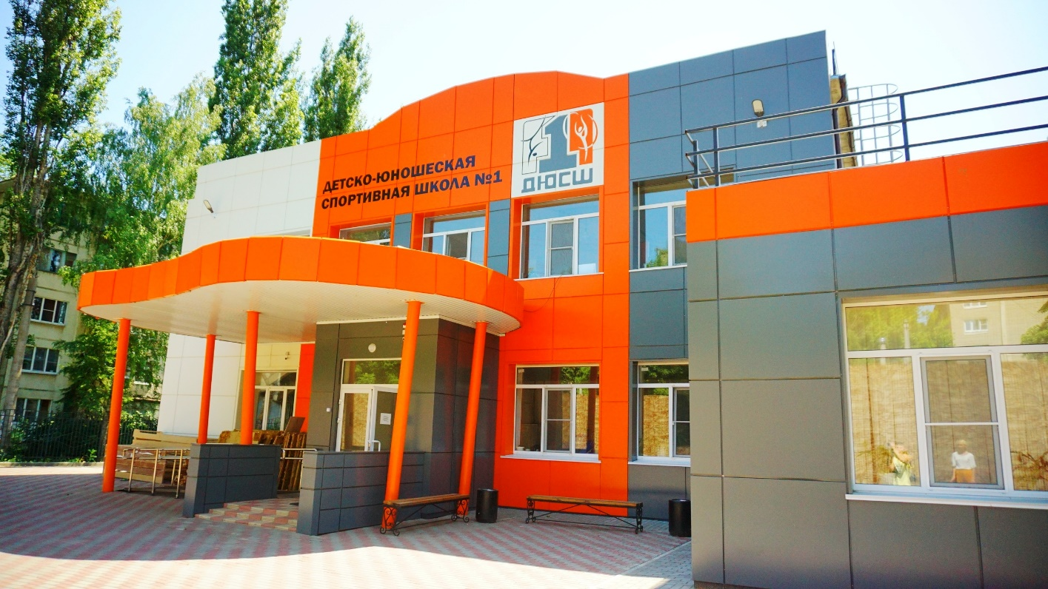
Рассмотрен на общем собрании коллектива
МБУ «СШ № 1» и утвержден
директором А.С. Борщевой
(протокол № 10 от 03.09.2021г.)

